Slide 1
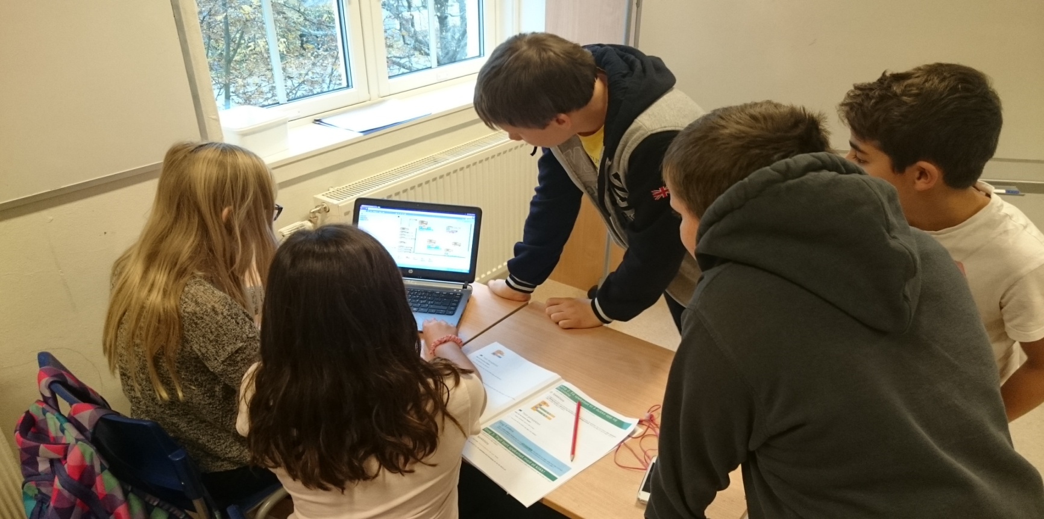
Koding i skolen = fremtidens skole
http://kidsakoder.no/2015/10/29/koding-i-skolen-fremtidens-skole/ (koding i skolen= fremtidens skole).
http://laringslopdrammen.no/blog/ (hvorfor bør koding være en del av fremtidens skole).
@larerstighalv

Slide 2
Koding i skolen = fremtidens skole

Slide 3
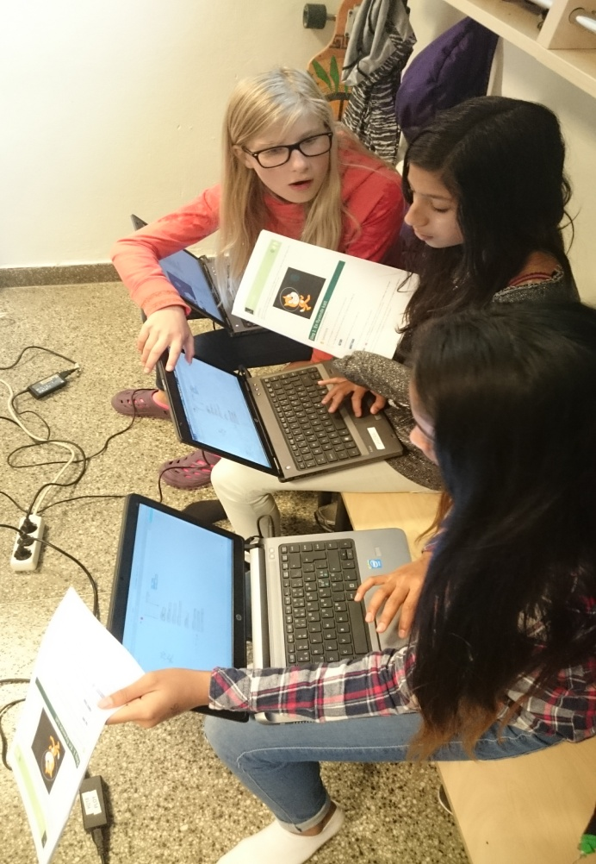
Koding i skolen = fremtidens skole → Ludvigsen - utvalget
Kompetanse i å utforske og skape
Kompetanse i å lære
Kompetanse i å kommunisere, samhandle og delta
Fagspesifikk kompetanse

Slide 4
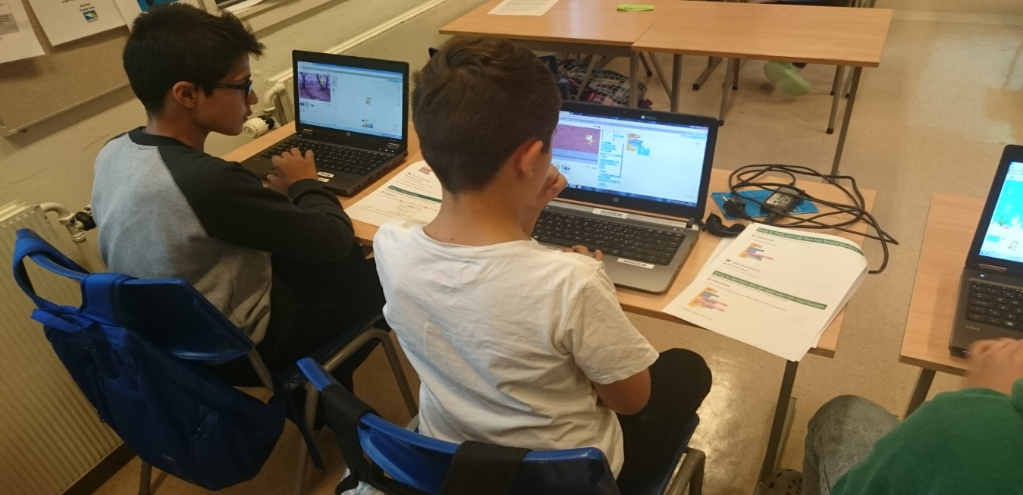
Koding i skolen = fremtidens skole → kompetanse i utforske og skape
Ludvigsen-utvalget:
Kritisk tenking og problemløsning
Kreativitet og innovasjon
Eksempel hentet fra undervisningen
Gangespillet – Fatma (kidsakoder veiledning).
Gangespillet – Christian (kidsakoder veiledning med egen tilpasning).

Slide 5
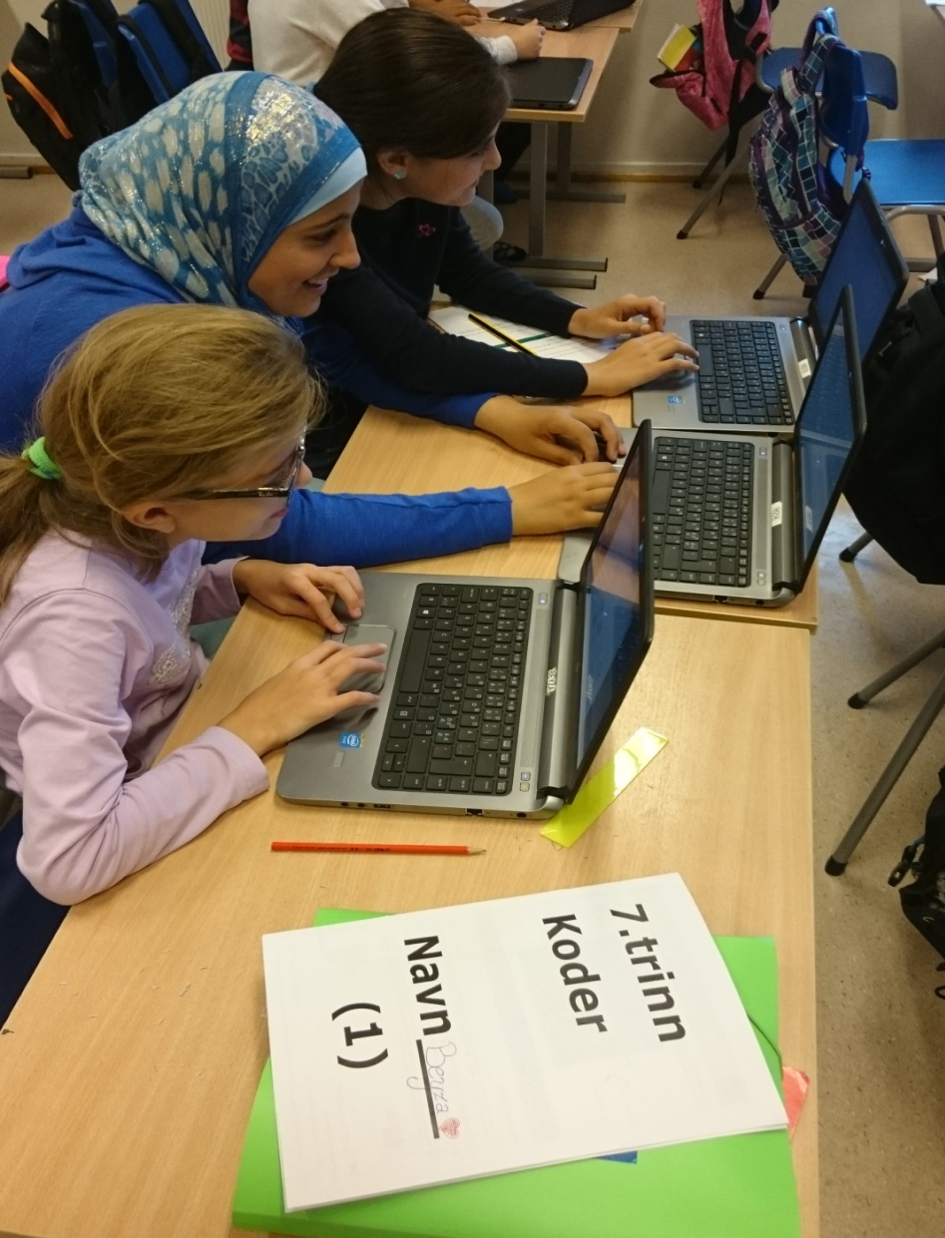
Koding i skolen = fremtidens skole → kompetanse i å lære
Ludvigsen-utvalget
Dybdelæring
Begrepslæring
Eksempel
Straffespark konkurranse

Slide 6
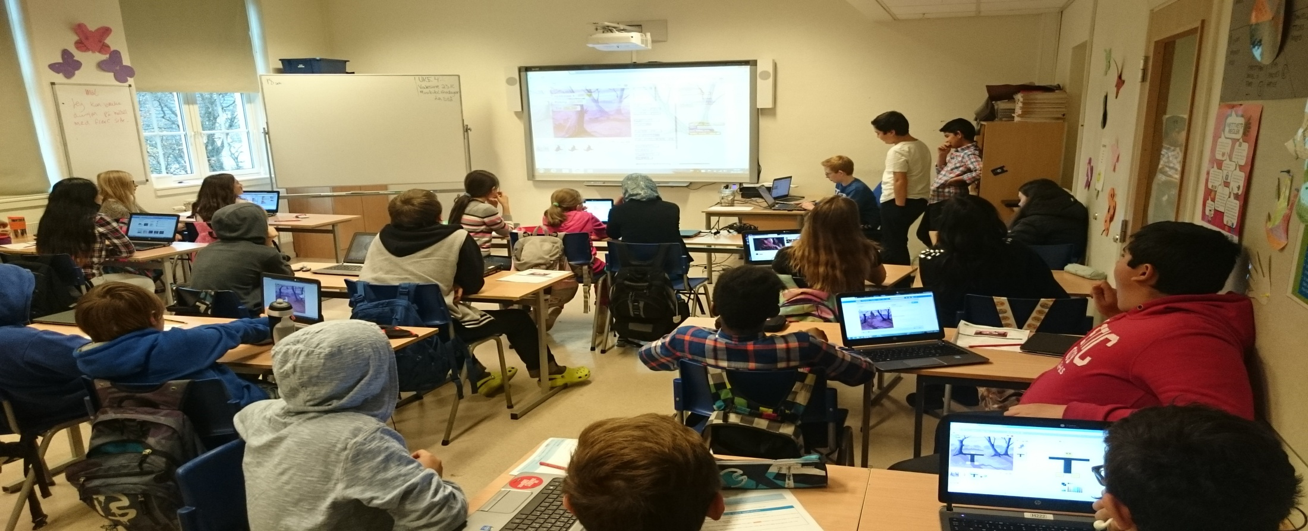
Koding i skolen = fremtidens skole →
Kompetanse i å kommunisere og samhandle
Planlegging
Gjennomføring
Evaluering og tilbakemelding
Eksempel
Gjennomgang av gangespillet

Slide 7
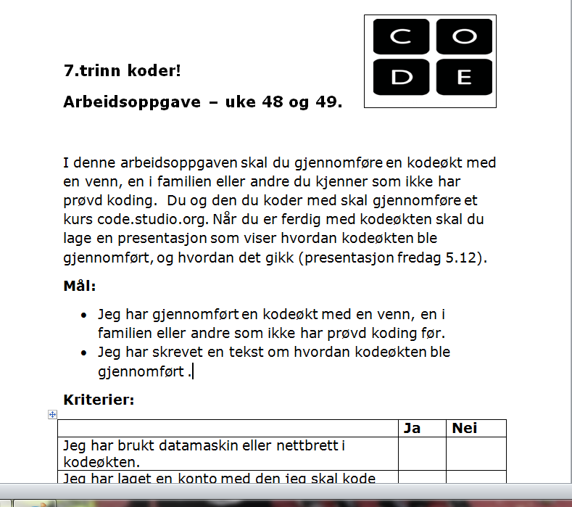
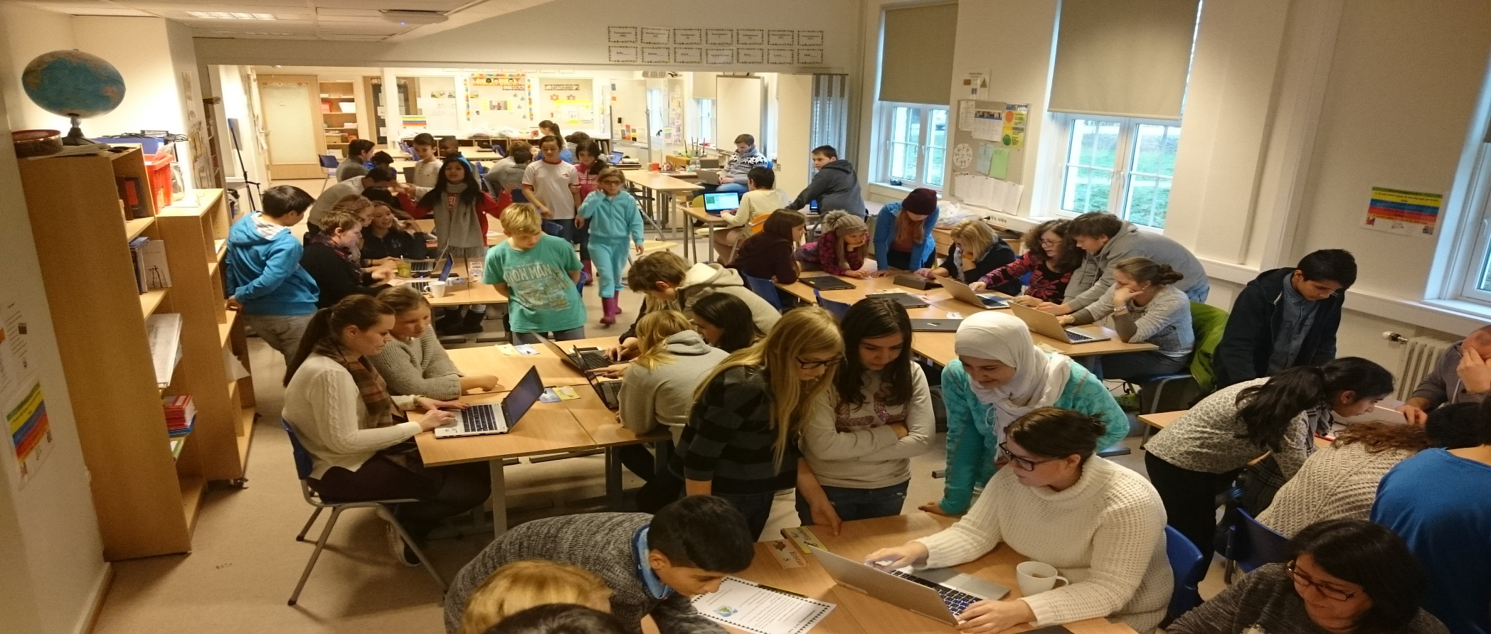
Koding i skolen = fremtidens skole → Noen generelle tanker
Kodeøkter i skolen (Individuelt/samarbeid/fadderkoding/hjem-skole/veiledning av undervisningspersonell) .
Forbrukere til produsenter

